Slide 1
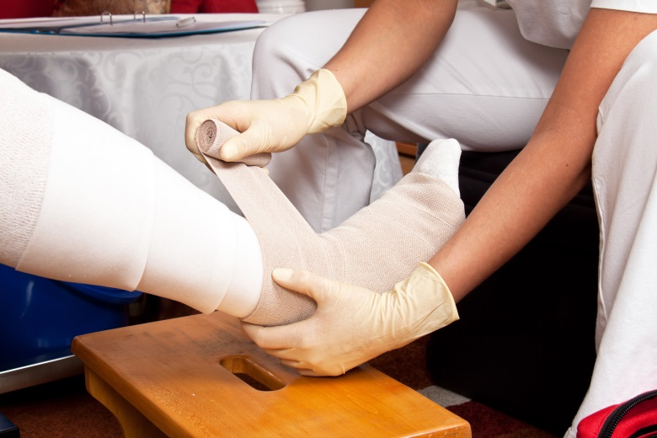

Sår och såromvårdnad kapitel 5

Slide 2
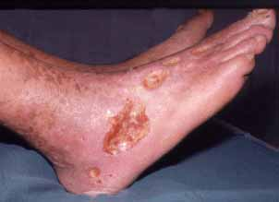
Arteriella bensår
Orsak
Nedsatt cirkulation i artärer.
Rökning.
Symtom
Smärta som uppkommer vid fysisk ansträngning och upphör i vila.
Smärta i foten vid högläge. Speciellt under nattetid kan smärtan lindras av att sänka fotändan på sängen eller låta benet hänga ned över sängkanten.
Utseende
Djupa sår där senor ibland kan vara synliga.
Markerade sårkanter.
Gula och svarta nekroser är vanligt förekommande.
Såren ser ofta torra ut.
Huden på foten är ofta tunn och kall.
Svullnad kan ses då patienten ständigt låter benet hänga ned.
Dokumentägare: Delegeringshuset
Beslutad av: Medicinskt ansvarig sjuksköterska
Gäller från och med 2021-03-01
Notes:
Vid arteriella sår används oftast torrt förband eller salvkompress. Om såren fuktar används exempelvis hydrofiberförband, alginat- eller polyuretanskumförband.
Tänk på att ge smärtlindring före omläggningen.
Tillämpa ren rutin om inte såren står i förbindelse med en led eller annan djupare normalt steril vävnad. Annars gäller steril rutin. Läs mer om ren rutin i texten Såromläggning vid ren rutin.
Låt eventuella torra svarta nekroser, exempelvis på svarta tår, ramla bort av sig själva "spontamputeras". Om nekrosen är fuktig eller "gungar" kan detta bero på infektion. Kirurgisk revision ska då ske.
Rensa upp såret försiktigt vid fuktiga nekroser. Använd eventuellt surfaktantlösning för rengöring till exempel flytande sårrengöring (eller gel).
Lägg om med torrt förband. Next Generation Antiseptic Dressing med silver kan användas under en begränsad period

Slide 3
Arteriella bensår
Lokalisation
Såren sitter ofta på foten
Behandling
Behandling av bakomliggande orsak Diagnos ställs av läkare
Benen får inte lindas utan läkarordination.
Eventuell kärlkirurgisk åtgärd
Smärta
Förvärras vid högläge av benet/benen Tänk på att ge smärtlindring före omläggningen

Slide 4
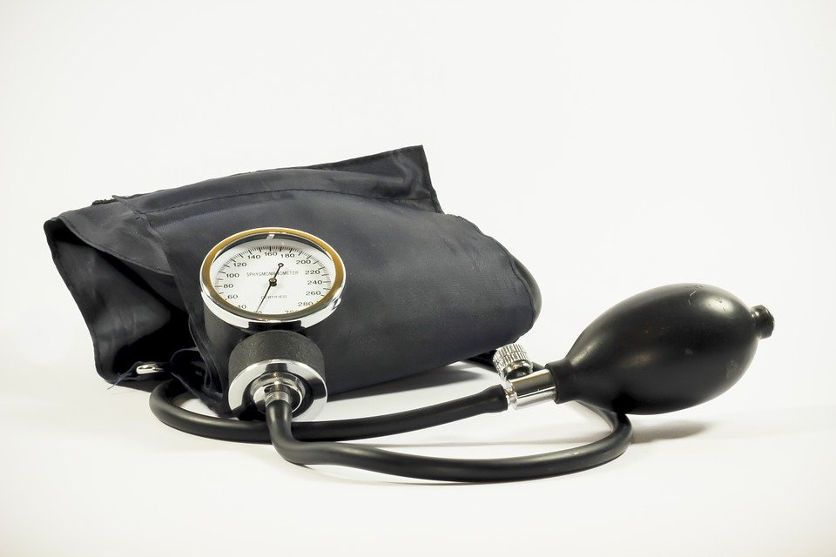

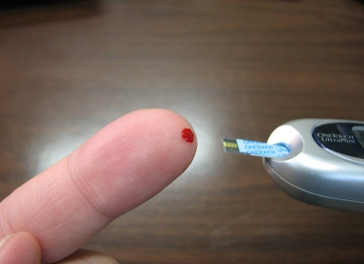
Arteriella bensår
Komplikationer
Sårinfektion
Vid vävnadsdöd (gangrän) kan amputation bli aktuell
Vid kärlkirurgisk åtgärd, var extra noga vid sårinspektion
Förebyggande (profylax)
Rökstopp
Gångträning, även över smärtgränsen
Reglering av blodtryck, blodfetter och blodsocker

